Slide 1

TỔNG QUAN VỀ CƠ SỞ DỮ LIỆU
ThS. Trần Thị Minh Thảo

Slide 2
Nội dung
Giới thiệu chung
Tính độc lập giữa dữ liệu và chương trình
Hệ Quản trị Cơ sở dữ liệu
Mô hình kiến trúc tổng quát Cơ sở dữ liệu ba mức
Các mô hình dữ liệu

Slide 3


Mục tiêu
Giới thiệu tổng quan về Cơ sở dữ liệu, Hệ quản trị cơ sở dữ liệu
Các mô hình dữ liệu

Slide 4
GIỚI THIỆU CHUNG

Slide 5
Phát biểu bài toán
Xét một hệ thống các tập tin cổ điển: được tổ chức một cách riêng rẽ, phục vụ cho một mục đích của một đơn vị. Ứng dụng là một hệ quản lý nhân sự
Phòng TCHC
Phòng tài vụ
Văn thư
……..

Slide 6
Nhận xét
Việc phát triển của hệ thống quản lý ?
Ưu điểm
Hạn chế

Slide 7
Nhận xét
Ưu điểm:
Việc xây dựng hệ thống các tệp tin riêng tại từng đơn vị quản lý ít tốn thời gian bởi khối lượng thông tin cần quản lý và khai thác là nhỏ, không đòi hỏi đầu tư vật chất và chất xám nhiều, do đó triển khai ứng dụng nhanh.
Thông tin được khai thác chỉ phục vụ mục đích hẹp nên khả năng đáp ứng nhanh chóng, kịp thời.

Slide 8
Hạn chế:
- Dữ liệu dư thừa và không nhất quán
Khó khăn trong việc truy xuất dữ liệu
Khó khăn khi viết chương trình ứng dụng đòi hỏi thông tin liên quan đến nhiều đơn vị
Đảm bảo dữ liệu khi gặp sự cố
Một hệ CSDL ra đời nhằm giải quyết những vấn đề trên

Slide 9
Định nghĩa về Cơ sở dữ liệu
CSDL là một tập hợp các dữ liệu có liên quan với nhau được lưu trữ trên các thiết bị nhớ thứ cấp (như băng từ, đĩa từ,…) để đáp ứng nhu cầu khai thác thông tin của nhiều người sử dụng với nhiều mục đích khác nhau.

Slide 10
Ví dụ
Kinh doanh (thông tin về sản phẩm, khách hàng, … )
Giáo dục (thông tin về sinh viên, điểm, .. )
Thư viện (thông tin về tài liệu, tác giả, độc giả…)
Y tế (thông tin về bệnh nhân, thuốc….)…

Slide 11
Ưu điểm
Giảm trùng lắp
Dữ liệu được truy xuất theo nhiều cách khác nhau
Khả năng chia sẻ thông tin cho nhiều người và nhiều ứng dụng

Slide 12
Các đối tượng sử dụng
Những người sử dụng CSDL không chuyên về lĩnh vực tin học
Các chuyên viên tin học biết khai thác CSDL
Những người quản trị CSDL

Slide 13
MÔ HÌNH KIẾN TRÚC TỔNG QUÁT
CƠ SỞ DỮ LIỆU BA MỨC

Slide 14
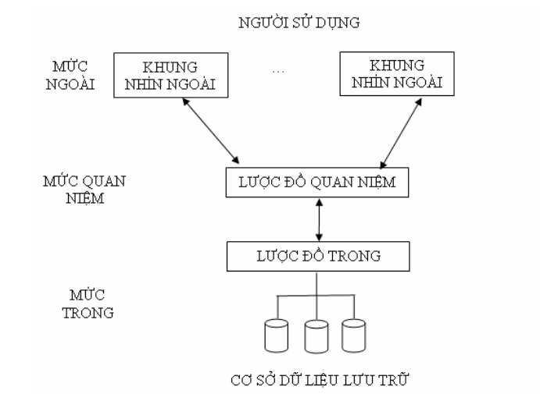
Mô hình

Slide 15
Mức vật lý
Mức trong (vật lý – physical level): mô tả dữ liệu được thực sự lưu trữ như thế nào trong CSDL
Đây là mức thể hiện các cài đặt có tính chất vật lý của CSDL để đạt được sự tối ưu khi thực hiện các thao tác tìm kiếm và lưu trữ
var nhanvien = { Ho : "", Ten: model : "" };

Slide 16
Mức logic
Mức quan niệm (logic level): mô tả những dữ liệu nào được lưu trữ trong CSDL và mối quan hệ giữa chúng
Mức logic biểu diễn:
Các thực thể, các thuộc tính, và các mối quan hệ giữa các thực thể đó
Các ràng buộc trên dữ liệu, các thông tin về ngữ nghĩa của dữ liệu
Các thông tin về an ninh và toàn vẹn của dữ liệu

Slide 17
Ví dụ
Ví dụ: Biểu diễn mức logic như sau:
Công ty gồm các phòng ban (Department), mỗi phòng ban có một số hiệu, tên gọi khác nhau, một địa chỉ (Location), các số điện thoại (Telephone)
Có một người làm trưởng phòng ban, hàng năm được cấp một khoản kinh phí để hoạt động (Expense_Budget), và phải đạt một doanh thu (Revenue_Budget)
Mỗi phòng ban có thể có từ một đến nhiều nhân viên (Employee). Mỗi nhân viên có một mã số nhân viên (EmpNo), tên gọi, một công việc làm (Job), một khoản tiền lương hàng tháng (Salary), số hiệu phòng ban. Có thể theo dõi thêm ngày sinh (BirthDay), giới tính (Sex)...

Slide 18
Mức ngoài
Mức ngoài (view level): mức của người sử dụng và các chương trình ứng dụng
NSD hay chương trình ứng dụng:
Có thể không được biết về cấu trúc tổ chức lưu trữ thông tin trong CSDL, tên gọi của các loại dữ liệu hay tên gọi của các thuộc tính
Chỉ làm việc trên phần CSDL theo cách "nhìn" do người quản trị hay chương trình ứng dụng quy định, gọi là khung nhìn (View)

Slide 19
Ví dụ
Phòng Kế toán
Thấy danh sách nhân viên đang làm các công việc cụ thể trong từng phòng ban với các mức lương thỏa thuận
không được thấy lý lịch của các nhân viên
Lãnh đạo công ty
Thấy số lượng nhân viên, tổng số lương phải trả và ai là người lãnh đạo của từng phòng ban
Phòng Tổ chức nhân sự
Có người được xem lý lịch của tất cả cán bộ, công nhân viên của công ty
Nhưng có người chỉ được xem lý lịch của những cán bộ, công nhân viên với mức lương từ n đồng trở xuống

Slide 20
TÍNH ĐỘC LẬP GIỮA DỮ LIỆU VÀ CHƯƠNG TRÌNH

Slide 21
Mỗi người dùng có thể thay đổi khung nhìn của họ, không làm ảnh hưởng đến những khung nhìn dữ liệu của những người dùng khác đang dùng chung CSDL
Những tương tác của người dùng với CSDL không phụ thuộc vào những vấn đề chi tiết trong lưu trữ dữ liệu
Người quản trị CSDL có thể thay đổi cấu trúc lưu trữ của CSDL mà không làm ảnh hưởng đến những khung nhìn của NSD

Slide 22
Những thay đổi về khía cạnh vật lý trong lưu trữ, chẳng hạn như thay một thiết bị nhỏ thứ cấp mới, có thể không ảnh hưởng đến cấu trúc bên trong của CSDL
Người quản trị CSDL có thể thay đổi cấu trúc tổng quát hay cấu trúc khái niệm của CSDL mà không làm ảnh hưởng đến tất cả người dùng

Slide 23
Độc lập dữ liệu vật lý
Khả năng cập nhật lược đồ vật lý không làm cho các chương trình ứng dụng phải bị viết lại
Cập nhật khi cần thiết để cải tiến hiệu suất

Slide 24
Độc lập dữ liệu logic
Khả năng cập nhật lược đồ logic không làm cho các chương trình ứng dụng phải bị viết lại
Cập nhật khi cấu trúc logic của CSDL thay đổi

Slide 25
HỆ QUẢN TRỊ CƠ SỞ DỮ LIỆU
(DATABASE MANAGEMENT SYSTEM – DBMS)

Slide 26
Định nghĩa
Hệ Quản trị Cơ sở dữ liệu (DBMS) là phần mềm cho phép người dùng giao tiếp với CSDL, cung cấp một môi trường thuận lợi và hiệu quả để tìm kiếm và lưu trữ thông tin của CSDL
Hiện nay, có nhiều hệ QT CSDL trên thị trường như: Visual Foxpro, Microsoft Access, SQL Server, Sybase ASE, DB2, MySQL...

Slide 27
Hệ quản trị CSDL bao gồm
Ngôn ngữ giao tiếp giữa NSD và CSDL
Từ điển dữ liệu (Data Dictionary)
Có biện pháp bảo mật tốt
Cơ chế sao lưu và phục hồi dữ liệu khi sự cố xảy ra
Có giao diện tốt, dễ sử dụng
Bảo đảm tính độc lập giữa dữ liệu và chương trình

Slide 28
Ngôn ngữ giao tiếp giữa NSD và CSDL
Ngôn ngữ mô tả dữ liệu (Data Definition Language – DDL)
Ngôn ngữ thao tác dữ liệu (Data Manipulation Language – DML)
Ngôn ngữ truy vấn dữ liệu (Structured Query Language – SQL)
Ngôn ngữ quản lý dữ liệu (Data Control Language – DCL)
https://voer.edu.vn/m/cac-khai-niem-co-ban/0bc507c9

Slide 29
CÁC MÔ HÌNH DỮ LIỆU
https://fr.slideshare.net/QuchiDng/cc-m-hnh-d-liu

Slide 30
Mô hình thực thể kết hợp
Mô hình dữ liệu thực thể- kết hợp (Entity – Relationship Model) do Peter Pin_Shan Chen đề xuất năm 1976.
Mô hình thực thể kết hợp được xây dựng dựa trên nhận thức rằng thế giới thực mà chúng ta muốn phản ảnh là một tập hợp các đối tượng cơ sở và các mối quan hệ giữa chúng
Dùng các khái niệm “thực thể” (entity) và “mối quan hệ” (relationship)

Slide 31
Diem
MaHP
Hocky
Nam
Gvien
(0,n)
(1,1)
HOC
HPHAN
MO
mhoctruoc
(0,n)
MaSV
(1,n)
MaMH
Ten
TenMH
SVIEN
MHOC
Lop
Khoa
Nganh
Tinchi
(0,n)
DIEUKIEN
(0,n)
mhocsau

Slide 32
Thực thể SVIEN (sinh viên): gồm thuộc tính khóa là MaSV (mã sinh viên), các thuộc tính Ten (tên sinh viên), Lop (lớp), Nganh (ngành)
Thực thể HPHAN (học phần): gồm thuộc tính khóa là MaHP (mã học phần)
Thực thể MHOC (môn học): gồm thuộc tính khóa là MaMH (mã môn học), các thuộc tính TenMH (tên môn học), Khoa (Khoa), Tinchi (tín chỉ)
Giữa thực thể SVIEN và HPHAN có quan hệ HOC (học), quan hệ này có thuộc tính Diem (điểm của sinh viên khi học học phần đó)
Giữa thực thể HPHAN và MHOC có quan hệ MO (mở), quan hệ này có các thuộc tính Nam (năm), HKy (học kỳ), Gvien (giáo viên)
Ngoài ra thực thể MHOC còn có quan hệ đệ quy DIEUKIEN (điều kiện) cho biết môn nào học trước, môn nào học sau

Slide 33
Mô hình hướng đối tượng
Mô hình hướng đối tượng dựa trên cơ sở các đối tượng, ra đời năm 1980
Một đối tượng chứa các thuộc tính được lưu trữ trong các biến thể hiện ở bên trong đối tượng
Một đối tượng còn chứa các phần mã thao tác trên đối tượng, phần mã đó gọi là phương thức
Các đối tượng chứa cùng các kiểu thuộc tính và cũng các phương thức như nhau được nhóm thành các lớp
Chỉ có một cách theo đó một đối tượng có thể truy cập dữ liệu của một đối tượng khác là gọi tới phương thức của đối tượng khác đó (gửi một thông báo tới đối tượng)

Slide 34
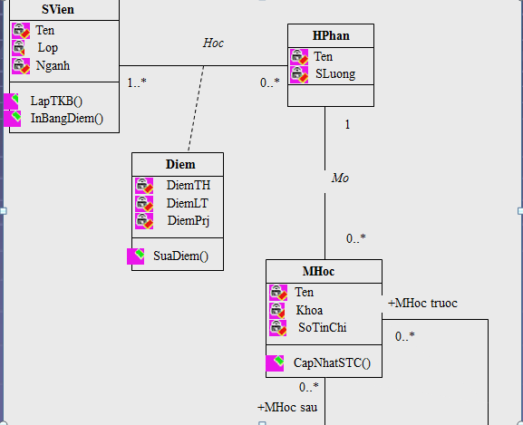

Slide 35
Đối tượng SVien (sinh viên): gồm các biến Ten (tên sinh viên), Lop (lớp), Nganh (ngành) và các phương thức LapTKB (lập thời khóa biểu), InBangDiem (in bảng điểm)
Đối tượng HPhan (học phần) gồm các biến Ten (tên học phần), SLuong (số lượng)
Đối tượng Diem (điểm) gồm các biến DiemTH (điểm thực hành), DiemLT (điểm lý thuyết), DiemPrj (điểm đồ án), và phương thức SuaDiem (sửa điểm)
Đối tượng MHọc gồm các biến Ten (tên), Khoa, SoTinChi (số tín chỉ) và phương thức CapNhatSTC (cập nhật số tín chỉ)

Slide 36
Mô hình mạng
Trong mô hình mạng, dữ liệu được biểu diễn bởi một tập các bản ghi, còn các mối quan hệ được biểu diễn bởi các mối nối có thể xem như những con trỏ (giống như đồ thị)
Xuất phát từ một đối tượng (biểu diễn bằng một bản ghi) có thể có nhiều mối quan hệ đến những đối tượng khác nhau. Trong những quan hệ đó luôn phân biệt đối tượng là chủ của quan hệ và những đối tượng thành phần của quan hệ

Slide 37
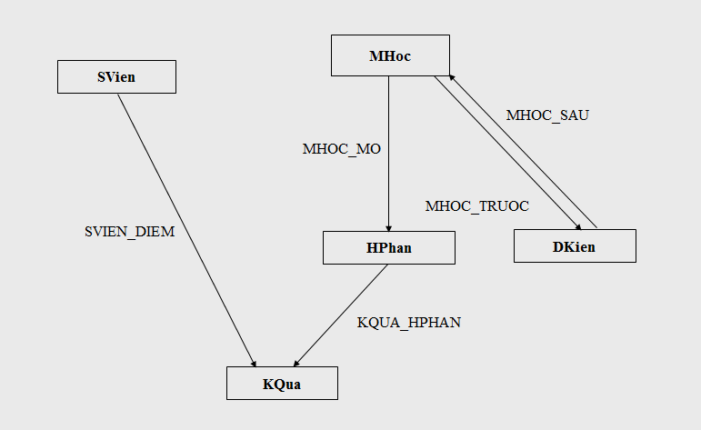

Slide 38
Mô hình phân cấp
Dữ liệu biểu diễn bằng tập các bản ghi, và mối quan hệ giữa dữ liệu biểu diễn bằng các mối nối như các con trỏ
Mối quan hệ giữa hai đối tượng trong mô hình phân cấp thể hiện theo kiểu cha-con
Sơ đồ các bản ghi cùng các quan hệ giữa chúng có cấu trúc như các cây chứ không phải các đồ thị

Slide 39
2.3.4. Mô hình phân cấp (tt)
Mức 1:
KQua
DiemTH | DiemLT
Mức 2:
HPhan
TenHP | SLuong
SVien
TenSV | Lop | Nganh
Mức 3:
MHoc
TenMH | Khoa | TinChi

Slide 40
Mô hình dữ liệu quan hệ
Do E.F.Codd đề xuất năm 1970.
Nền tảng cơ bản là khái niệm lý thuyết tập hợp trên các quan hệ, tức là tập của các bộ giá trị (value tuples).
Sử dụng các khái niệm là thuộc tính (attribute), quan hệ (relation), lược đồ quan hệ (relation schema), bộ(tuple), khóa (key).

Slide 41
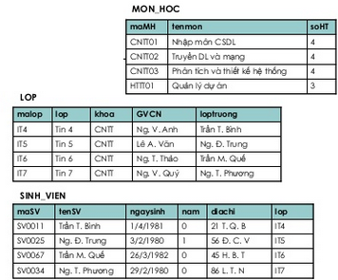
Ví dụ - Mô hình dữ liệu quan hệ

Slide 42
Mô hình dữ liệu hướng đối tượng
Dựa trên cách tiếp cận hướng đối tượng
Sử dụng các khái niệm: lớp (Class), sự kế thừa (inheritance), …
Không được sử dụng rộng rãi

Slide 43
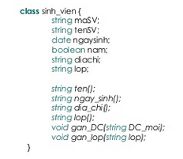
Ví dụ - Mô hình dữ liệu hướng đối tượng

Slide 44
Tóm tắt
Khái niệm Cơ sở dữ liệu, Hệ QT Cơ sở dữ liệu
Các đối tượng sử dụng CSDL
Các mức biễu diễn một CSDL
Các mô hình dữ liệu

Slide 45
Câu hỏi ôn tập
Cơ sở dữ liệu là gì?
Hệ quản trị Cơ sở dữ liệu là gì?
Trình bày tổng quát về Mô hình kiến trúc cơ sở dữ liệu ba mức
Trình bày mô hình dữ liệu mạng, cho ví dụ minh hoạ
Trình bày mô hình dữ liệu phân cấp, cho ví dụ minh hoạ

Slide 46
Bài thực hành
Bài thực hành 1.1
Bài thực hành 1.2
Bài thực hành 1.3

Slide 47

Câu hỏi và thảo luận

